Slide 1
КОМАНДА № 1
ВОПРОСЫ: Назовите героев сцены. Какие блюда предлагают гостю? Что вы можете о них рассказать? О какой няне говорит герой произведения в начале сцены? Кто произносит заключительный монолог? Что же у него «не так»? Как это «не так» вы бы прокомментировали с точки зрения традиций русской кухни?

Slide 2
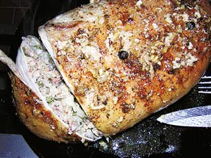
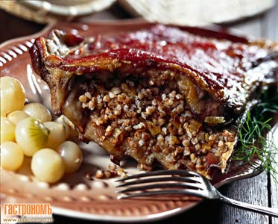
МИР ЯСТВ В ПОЭМЕ Н.В. ГОГОЛЯ «МЕРТВЫЕ ДУШИ»
В ГОСТЯХ У СОБАКЕВИЧА

Slide 3
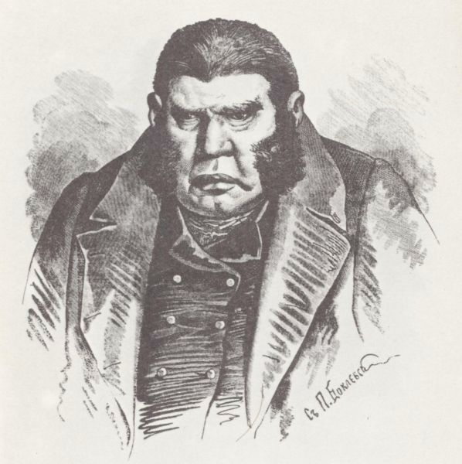
ОБЕД У СОБАКЕВИЧА
- Что ж, душенька, пойдем обедать, - сказала Собакевичу его супруга. - Прошу!- сказал Собакевич. Засим, подошевши к столу, где была закуска, гость и хозяин выпили как следует по рюмке водки, закусили, как закусывает вся пространная Россия по городам и деревням, то есть всякими соленостями и иными возбуждающими благодатями, и потекли все в столовую.

Slide 4
- Щи, моя душа, сегодня очень хороши! - сказал Собакевич, хлебнувши щей и отваливши себе с блюда огромный кусок няни, известного блюда, которое подается к щам и состоит из бараньего желудка, начиненного гречневой кашей, мозгом и ножками. - Эдакой няни, - продолжал он, обратившись к Чичикову, - вы не будете есть в городе, там вам черт знает что подадут!

Slide 5
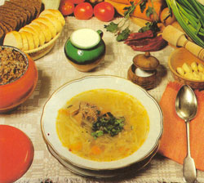
ЩИ
Щи – одно из самых распространенных и любимых блюд населения северных и центральных районов России.
Ареал их распространения захватывает Архангельск, Вологду, Новгород, Обенежье, Урал и Сибирь, Курск и Орел. На севере именно щи из квашеной капусты уже много веков занимают центральное место в перечне национальных супов. Без щей из квашеной капусты наши предки не мыслили жизнь. Они были и остаются повседневным блюдом на домашнем столе. Подают щи с гречневой кашей, няней, яйцом, пирожками, пирогами.

Slide 6
1. Взять баранью голову и ножки, тщательно обработать, порубить, сложить в большой чугунок, налить немного воды, положить корень петрушки и жарить в духовке до готовности (несколько часов).
2. Сварить крутую гречневую кашу. Готовое мясо обобрать с костей, порубить с репчатым луком, смешать с кашей, добавить рубленые вареные яйца, масло. Посолить, поперчить, полученную массу уложить в хорошо вымытый и вычищенный бараний желудок, зашить его белыми нитками.
3. Положить в форму и запекать в духовке до готовности.
У этого блюда есть варианты: иногда вместо бараньего желудка и баранины брались свиной желудок и свинина, телячий желудок и телячья печень, иногда набивались не желудок, а кишки... Названия тоже разные: кендюх, няня, сальник.
НЯНЯ

Slide 7
Возьмите барана, - продолжал он, обращаясь к Чичикову, - это бараний бок с кашей! Это не те фрикасе, что делаются на барских кухнях из баранины, какая суток по четыре на рынке валяется! Это все выдумали доктора немцы да французы, я бы их перевешал за это! Выдумали диету, лечить голодом! Что у них немецкая жидкостная натура, так они воображают, что и с русским желудком сладят! Нет, это все не то, это все выдумки, это все... - Здесь Собакевич даже сердито покачал головою. - Толкуют: просвещенье, просвещенье, а это просвещенье - фук! Сказал бы и другое слово, да вот только что за столом неприлично. У меня не так. У меня когда свинина - всю свинью давай на стол, баранина - всего барана тащи, гусь - всего гуся! Лучше я съем двух блюд, да съем в меру, как душа требует. - Собакевич подтвердил это делом: он опрокинул половину бараньего бока к себе на тарелку, съел все, обгрыз, обсосал до последней косточки.

Slide 8
БАРАНИЙ БОК С КАШЕЙ
Что нужно:
1,2 кг баранины с ребрами, 400 г гречневой крупы, 5 луковиц, 200 г сливочного масла, соль
Лук порубить. Приготовить крутую гречневую кашу, смешать ее с сырым рубленым луком и положить на противень между реберной и грудной частями баранины. Баранину посыпать солью, намазать маслом, прибавить немного воды или бульона и жарить, пока не поспеет и не зарумянится, а кашу часто мешать, обливая соком баранины, чтобы лук прожарился. Кто любит, можно шпиговать чесноком.

Slide 9
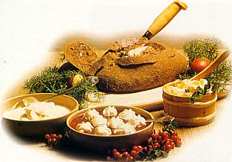
ПРИЯТНОГО АППЕТИТА!

